Slide 1

ZKUŠENOSTI PACIENTŮ SE SPÁNKEM
V NEMOCNICI (KVALITATIVNÍ STUDIE)
Vysoká škola zdravotnická, o.p.s.
Autorka práce: Petra Kinclová, DiS.
Vedoucí práce: Mgr. Eva Marková, Ph.D.
Oponent práce: Mgr. Hana Tošnarová, Ph.D., RN
Červen 2021

Slide 2
Cíle bakalářské práce
Hlavní cíl průzkumu: Zjistit, jaké faktory ovlivňují spánek hospitalizovaných pacientů nejvíce, a najít způsob, jakým by se dala kvalita spánku hospitalizovaných pacientů zlepšit.
Dílčí cíle průzkumu:
  Cíl 1: Zjistit, jak hospitalizovaní pacienti uspokojují svou potřebu spánku.
  Cíl 2: Zmapovat faktory, které nejvíce ovlivňují spánek nemocných
  v nemocnici.
  Cíl 3: Najít způsob, jakým by se dala kvalita spánku hospitalizovaných pacientů zlepšit.

Slide 3
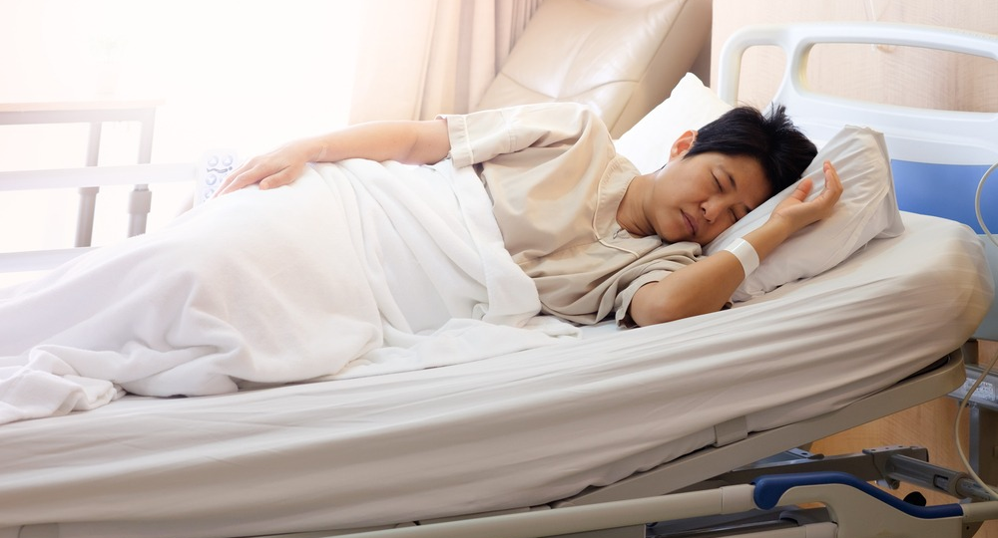
Teoretická východiska
Spánek pacientů v nemocnici je často narušený, k čemuž dochází
z mnoha důvodů. Těmito důvody může být například bolest, strach, ale také hluk na oddělení nebo neprofesionální chování sester. (WESSELIUS ET AL., 2018)
https://www.unitex.com/wp-content/uploads/2019/01/promoting-sleep-in-hospital-settings.jpg

Slide 4
Metodika – sběr údajů
hlavní metoda sběru dat – polostrukturovaný rozhovor
9 předem připravených otázek:
  Jak se Vám v nemocnici spí?
  Popište prosím svůj běžný režim během dne, když jste doma (např. v kolik hodin jdete spát, v kolik hodin se budíte apod.).
  Popište prosím svůj běžný režim dne, když jste v nemocnici.
  Míváte běžně nějaké obtíže se spánkem a usínáním? Máte tyto obtíže
  i v nemocnici?
  Co obvykle děláte doma, než jdete spát? Můžete tyto činnosti vykonávat během hospitalizace?
  Ptal se Vás při přijetí do nemocnice někdo na Váš spánek?
  Co podle Vás nejvíce narušuje Váš spánek při hospitalizaci?
  Ovlivňuje Vaše onemocnění kvalitu Vašeho spánku?
  Myslíte si, že by se dal spánek pacientů v nemocnici nějakým způsobem zlepšit?

Slide 5
Zkoumaný soubor
Tabulka 1 Identifikační údaje respondentů
Informanti (označení) | Pohlaví, věk | Zaměstnání | Hlavní diagnóza
Informant 1 (I1) | Muž, 72 let | Starobní důchodce (předtím strojní mechanik) | K62.5 Krvácení z řiti a konečníku
Informant 2 (I2) | Muž, 30 let | Programátor | K50.1 Crohnova choroba
Informant 3 (I3) | Muž, 69 let | Starobní důchodce (předtím sanitář v nemocnici) | K51.9 Ulcerózní kolitida NS
Informant 4 (I4) | Žena, 26 let | Rodičovská dovolená (předtím učitelka v MŠ) | O80 Spontánní porod jediného dítěte
Informant 5 (I5) | Žena, 53 let | Učitelka společenských věd a cizích jazyků na SŠ, Výchovná poradkyně na SŠ | J12.8 Jiná virová pneumonie – bilaterální pneumonie COVID-19

Slide 6
Průběh realizace šetření
rozhovory s pacienty:
  únor 2021 na oddělení D II. interní gastro-enterologické kliniky Fakultní nemocnice v Hradci Králové
  proběhly během pracovní doby v soukromí na jejich pokojích (půl hodiny)
  všichni pacienti s rozhovorem souhlasili a souhlasili také s nahráním rozhovoru aplikací na mobilním telefonu autorky, získané údaje byly anonymizovány
rozhovory s osobami z blízkého okolí autorky:
  únor/začátek března 2021 v domovech dotazovaných (půl hodiny)
  souhlas s rozhovorem i jeho nahráním na mobilní telefon

Slide 7
Metody vyhodnocení získaných dat
získaná data z polostrukturovaných rozhovorů byla analyzována metodou obsahové analýzy
obsahová analýza = rozbor obsahu nějakého textu
cílem obsahové analýzy je roztřídit mnoho slov textu do kategorií → opakovaným pročítáním textu vyhledáme jednotky, které spolu souvisí a ty utřídíme do kategorií

Slide 8
Výsledky
3 kategorie a jejich podkategorie
Tabulka 2 Kategorie a podkategorie získaných dat
Kategorie | Podkategorie
1. Spánek pacientů | doma v nemocnici
2. Faktory ovlivňující spánek pacientů | vnitřní faktory vnější faktory
3. Ošetřovatelské intervence vedoucí k zlepšení spánku pacientů

Slide 9
Výsledky
3 kategorie a jejich podkategorie
Tabulka 3 Kategorie 1A – Spánek pacientů doma (před hospitalizací)
Informant | Spánek před hospitalizací
I1 | dříve uspokojivý, nyní časté noční buzení z důvodu nutnosti použití WC
I2 | zkrácená doba spánku z důvodu zaměstnání
I3 | obtížné usínání i ranní buzení
I4 | uspokojivý spánek, žádné obtíže
I5 | uspokojivý spánek, žádné obtíže

Slide 10
Výsledky
3 kategorie a jejich podkategorie
Tabulka 4 Kategorie 1B – Spánek pacientů v nemocnici (za hospitalizace)
Informant | Spánek před hospitalizací
I1 | méně časté buzení, spánek subjektivně kvalitnější
I2 | zkrácená doba spánku, jelikož je na to zvyklý
I3 | zlepšené usínání z důvodu užívání hypnotik
I4 | častější buzení z důvodu kojení a probouzení dcery, zkrácená doba spánku
I5 | častější buzení, lehké spaní (snadno probuditelná)

Slide 11
Výsledky
3 kategorie a jejich podkategorie
Tabulka 5 Kategorie 2A – Vnitřní faktory ovlivňující spánek pacientů
Informant | Vnitřní faktory ovlivňující spánek pacientů
I1 | bolest, vlastní onemocnění (průjmovitá stolice), strach
I2 | žádné nejsou
I3 | vlastní spánkové obtíže – lehké spaní
I4 | bolest, obavy o dceru
I5 | strach, vlastní onemocnění (obtíže s dýcháním)

Slide 12
Výsledky
3 kategorie a jejich podkategorie
Tabulka 6 Kategorie 2B – Vnější faktory ovlivňující spánek pacientů
Informant | Vnější faktory ovlivňující spánek pacientů
I1 | ostatní pacienti, hluk přístrojů
I2 | změna prostředí
I3 | hluk okolí, hlučný personál
I4 | hluk okolí (ostatních pacientů), změna prostředí
I5 | hluk přístrojů, přístup personálu

Slide 13
Výsledky
3 kategorie a jejich podkategorie
Tabulka 7 Kategorie 3 – Ošetřovatelské intervence vedoucí k zlepšení spánku pacientů
Informant | Ošetřovatelské intervence vedoucí k zlepšení spánku pacientů
I1 | vyvětrání pokoje, zatáhnutí žaluzií, zavření okna, laskavý přístup personálu
I2 | neví
I3 | zlepšení přístupu personálu – tišší chování
I4 | přesvědčena, že spánek pacientů se příliš zlepšit nedá
I5 | zlepšení přístupu personálu, lepší rozmístění pacientů po pokojích

Slide 14
Diskuze
„Je spánek hospitalizovaných pacientů dostatečně uspokojivý?“ → různé, individuální výsledky
„Jaké faktory nejvíce ovlivňují spánek nemocných v nemocnici?“ →
z vnitřních faktorů strach, bolest a obtíže způsobené onemocněním,
z vnějších faktorů hluk, změna prostředí a netaktní přístup personálu
„Jakými intervencemi může ošetřovatelský personál zlepšit kvalitu spánku pacientů?“) → laskavý a empatický přístup personálu, uvážlivější rozmístění pacientů na pokojích a péče o okolí lůžka pacienta

Slide 15
Doporučení pro praxi
individualizovat péči o pacientův spánek
přizpůsobit péči o spánek pacienta jeho potřebám
edukovat sestry ohledně pravidel spánkové hygieny a vést je k jejich aktivnímu používání v praxi

Slide 16
Závěr
Cíle byly splněny.
Vnímání kvality spánku v nemocnici je subjektivní.
Faktory ovlivňující spánek pacientů jsou vnitřní, např. strach, bolest
a obtíže způsobené vlastním onemocněním, a vnější, např. hluk, změna prostředí a přístup personálu.
Spánek pacientů lze zlepšit laskavým přístupem personálu a péčí
o okolí lůžka pacienta.

Slide 17

Otázky k obhajobě
Vedoucí
Oponent
1. světový den spánku… (poslední pátek před jarní rovnodenností – letos tedy 19. 3. 2021)
2. melatonin = hormon zodpovědný
za regulaci spánku; produkce se spouští ve tmě (mezi 3. a 4. hodinou ranní); správná produkce může být podpořena vystavením se světlu ve dne, a naopak absolutní tmě v noci (nošení masky na spaní)
http://www.pngall.com/question-mark-png

Slide 18
DĚKUJI ZA POZORNOST.

